Slide 1
Zookeeper
Group 5
許祐菁 林庭安 賴宥辰 龔琳甯 王豊惟 連英茹

Slide 2
01
Table of contents
02
專題介紹
Zookeeper應用機制

Slide 3
專題介紹

Slide 4
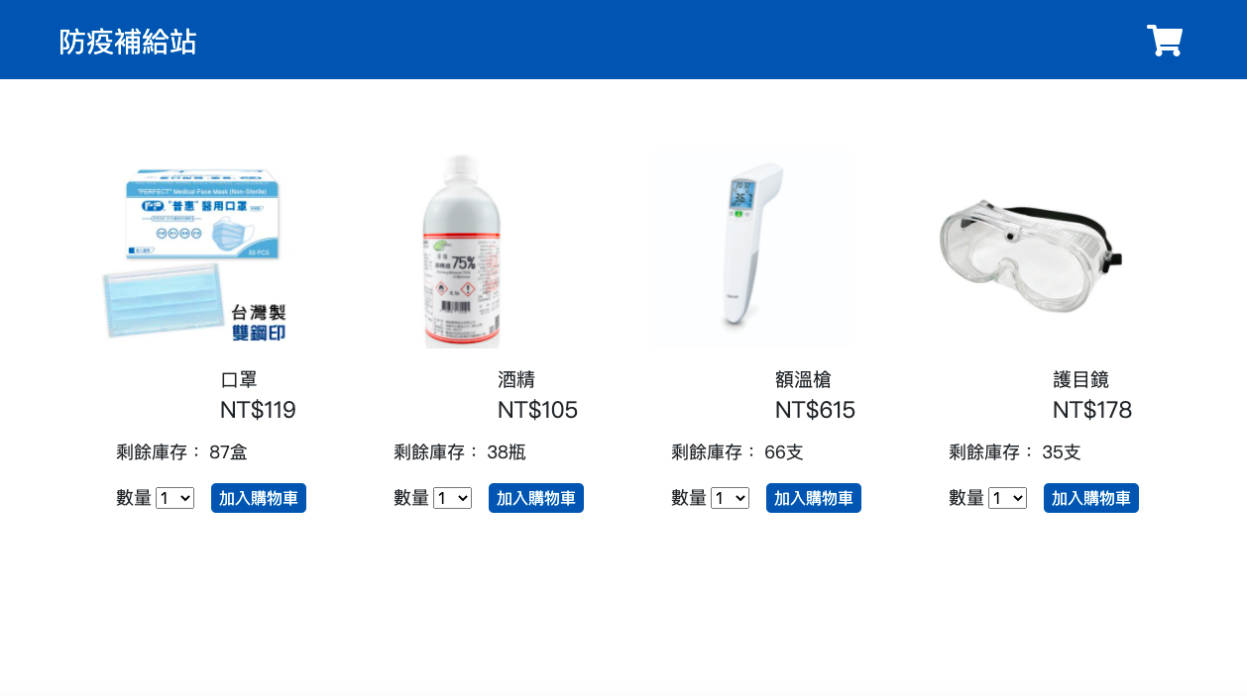
購物平台 — 防疫補給站

Slide 5
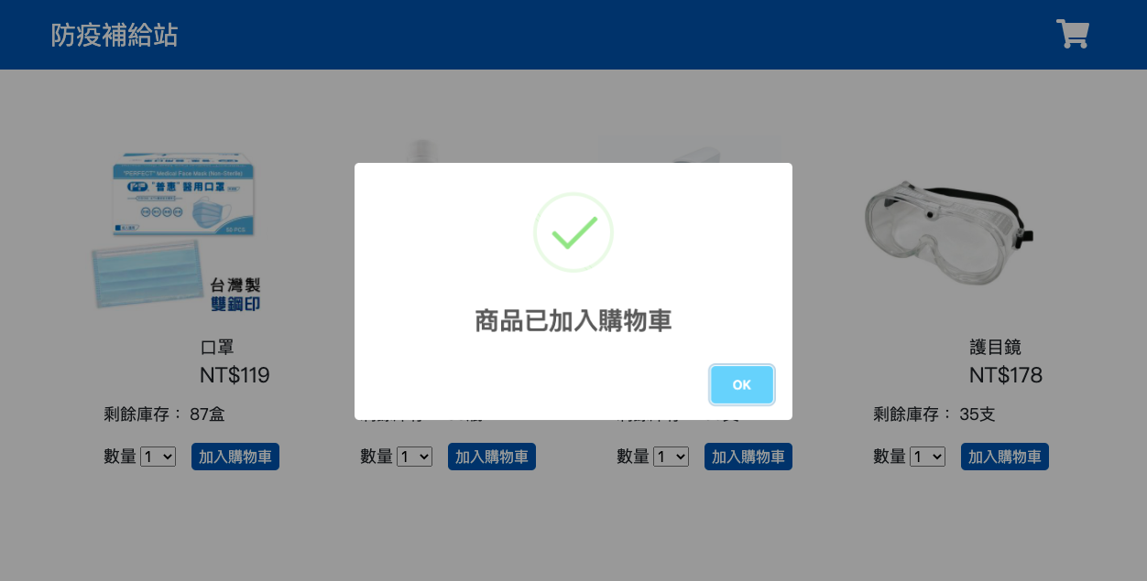
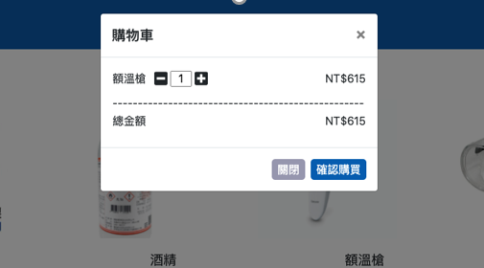
購物車

Slide 6
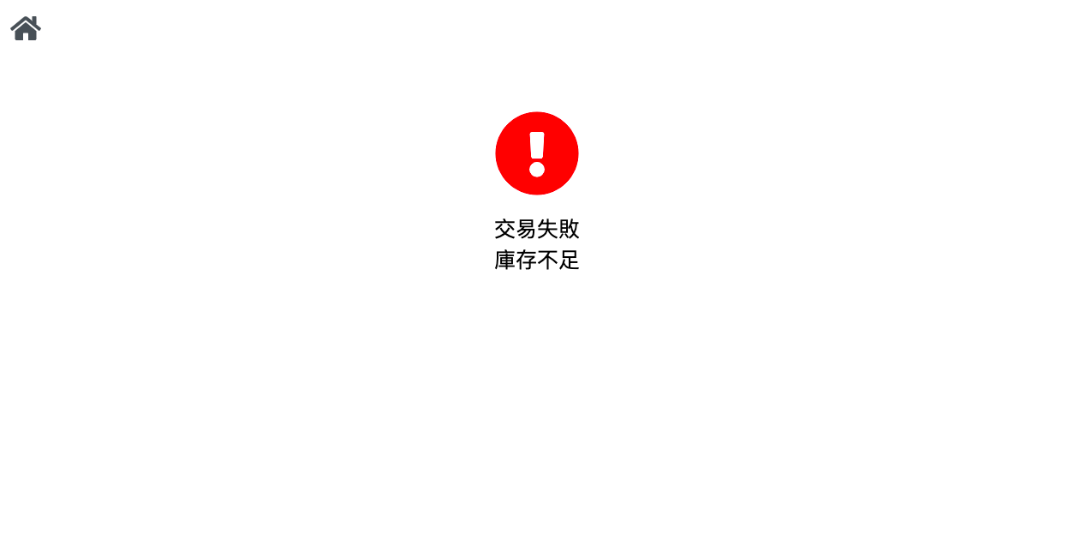
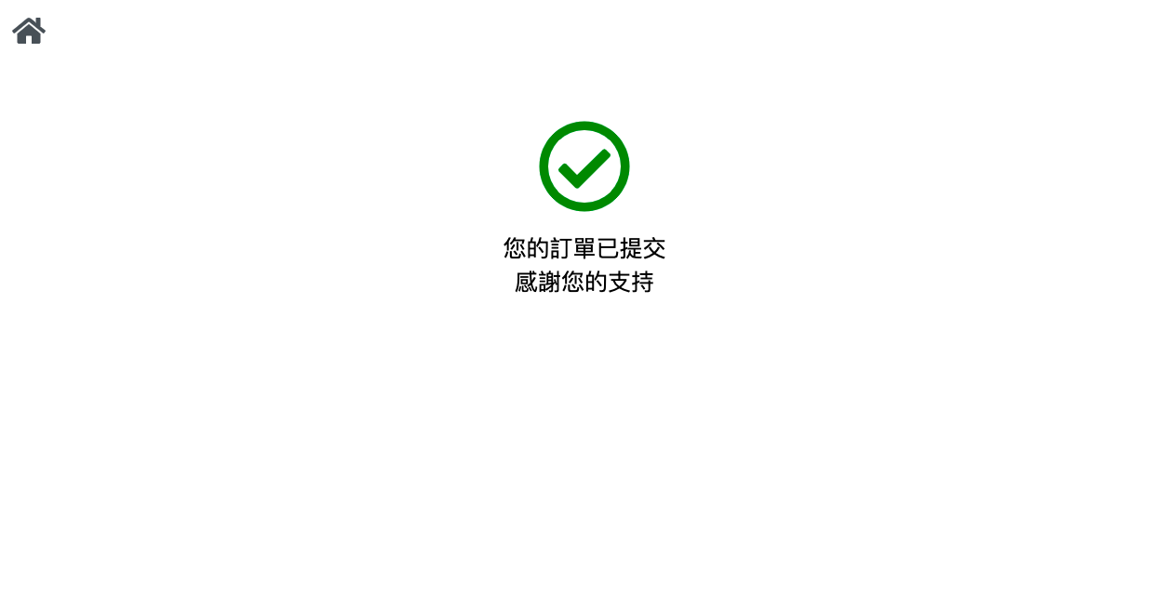
購物成功or失敗

Slide 7
專題架構
Client request
Call zookeeper API
Client
browser
Zookeeper
Server
Express
response
response

Slide 8
Zookeeper應用機制

Slide 9
Zookeeper同步機制
將寫請求轉換為事務提議
\
0
\ 口罩
1
client3
Leader
\ 酒精
10
\ 額溫槍
23
server3
\ 護目鏡
5
將提議轉發給follower
將提議轉發給follower
Commit
Ack
Ack
Commit
發起寫請求
setData()
Follower
Follower
\
1
\ 口罩
0
\ 酒精
server1
server2
10
\
\ 額溫槍
23
0
購買一盒口罩
1
\ 護目鏡
\ 口罩
5
連上購物網站
getData()
\ 酒精
10
getData()
發送Watch事件
發送Watch事件
client2
連上購物網站
client1
23
\ 額溫槍
\ 護目鏡
5

Slide 10
Leader選舉機制
LEADING
FOLLOWING
LEADING
FOLLOWING
FOLLOWING
LOOKING
sid = 1
zxid = 8
LOOKING
Follower
Follower
Leader
Leader
server1
server2
server3
Zxid=8
Zxid=7
Zxid=8
sid = 2
zxid = 7
client1
client2
client3

Slide 11
附錄
GitHub：https://github.com/SabrinaKung/zookeeper
PPT影片：https://youtu.be/cYOp-sNLpW4
展示影片：https://www.youtube.com/watch?v=PKT90YHBtQU

Slide 12
Thank you!

